Slide 1
Minnesanteckningar
Kick-Off för Det Hållbara Köket

Slide 2
Tips och Idéer
Baka eget bröd istället för att köpa
Kunna välja förpackning ex. via Nordströms som har ovaccat kött i stora backar.
Metall/rostfritt i allt som går ex kantiner istället för plast
Använd kantin med lock istället för skål med plast
Skicka bröd i papperspåsar istället för plast
Samarbete – lär från andra kommuner
Inga plastpåsar vid skrivborden
Silikonlock istället för plastfolie
Mer digitalisering, mer AI
Utbilda alla medarbetare i klimatarbetet. Även medborgare.
Cykla till och från jobb – ger minskat däckslitage – ger mindre mikroplaster
Privat tips
Minska produkter i portionsförpackningar

Slide 3
Problem – Frågor att lösa
Hur kan vi skicka strimlade morötter förutom i plastpåsar?
Ersättningsvaror när ordinarie varor tar slut ger dålig statistik i avtalstroheten. Stort problem under Corona. Leverantörer upplevs skylla på Corona.
Fyllda soprum
Spännband – vad innehåller de?

Slide 4
Stöd från Inköpsenheten
Ställa krav på fossilfrihet och material
Silikon av bästa sort + att plasten i silikonen ska vara fossilfri – gäller både silikonformar och slickepottar
Silikonlock istället för plastfilm i vissa lägen
Kolla innehåll på värmetålig plastfilm
Jobba med att minska onödiga ytter- och mellanemballage.
Exempelvis spagetti kommer i flera lager emballage.
Varor kan vara packade flera stycken på ett brätte och liknande. Ofta omslutna av plast (konserver, ketchup mm).
Kyckling ligger i plastpåse inuti pappkartong
Återkoppla till leverantörer – Menigo skulle kunna ha fyra väggar på vagnarna/burarna och kunna ta bort ytterplasten
Webbshop/Digitala lösningar
Webbshop skulle kunna hänvisa till ”bättre” plastalternativ. Symboler som visar vägen.
Enklare system för att rapportera avvikelser. App?
Medskick att driva uppåt i kedjan
Pantsystem på fler produkter

Slide 5
Risker/Farhågor med att minska plasten
Hur säkrar vi hygiekraven?
Rostfritt material skramlar och kan vara fulare än plast. Glas är riskfyllt i köket.
Ekonomi – produkterna blir dyrare?
Försämrad hållbarhet på livsmedlen
Ytproblem- risk för kontaminering vid förvaring.
Kemikalier är svårt att förvara bättre
Slänger mer mat?
Ersätter med något annat material som har andra miljöeffekter
Förslag på diskussion
Vilka risker är bara hjärnspöken och vilka vanor ställer till det för oss – Exempelvis plasthandskar vid hantering av kyckling. Engångsförkläden vid disk med mera.

Slide 6
Gradera plasten - sammanfattning
Produkter som innehåller plast
Stekpannor (teflon)
Handtag på ex slevar, salladsbestick
Stekspadar (teflon)
Silikonformar och slickepottar
Skärbrädor
Kantiner till upplägg
Uppläggningsfat
Salladsbuffélådor
Plastfilm till kalla och varma varor
Handskar
Sopsäckar, soppåsar
Engångsbestick
Granuler i diskmaskin
Diskbackar
Emballage
Plastvingar i omrörare
Åtgärd
Inte teflon
Byte när produkten går sönder/är sliten till helt i rostfritt/trä
Inte teflon
En del är av plast i silikonet – Inköpskrav på fossilfritt/nedbrytbart mm
Bröd och ev. grönsaker kan ha träskärbräda, torktid avgörande
Använd lock istället för plastfilm
Alternativ?
Använd lock istället för plastfilm
Ändra rutiner, men inte på bekostnad av matsvinn
Se över rutiner och byte till flergångshandskar.
Ställ krav på plasten (icke fossil/nedbrytbar), se över rutiner
Om de behövs – inte av plast
Inköpskrav, byte av maskin när den går sönder till icke granulmaskin
Inköpskrav på fossilfri plast
Inköpskrav där det går
Missfärgas lätt – går det att byta material?

Slide 7
Gradera plasten
Måste finnas kvar i befintligt skick
Måste finnas kvar men kan ersättas av ex trä, metall, keramik etc
Måste finnas kvar men kan vara av fossilfri/biobaserad plast
Kan byta till flergångsmaterial
Kan tas bort helt

Slide 8
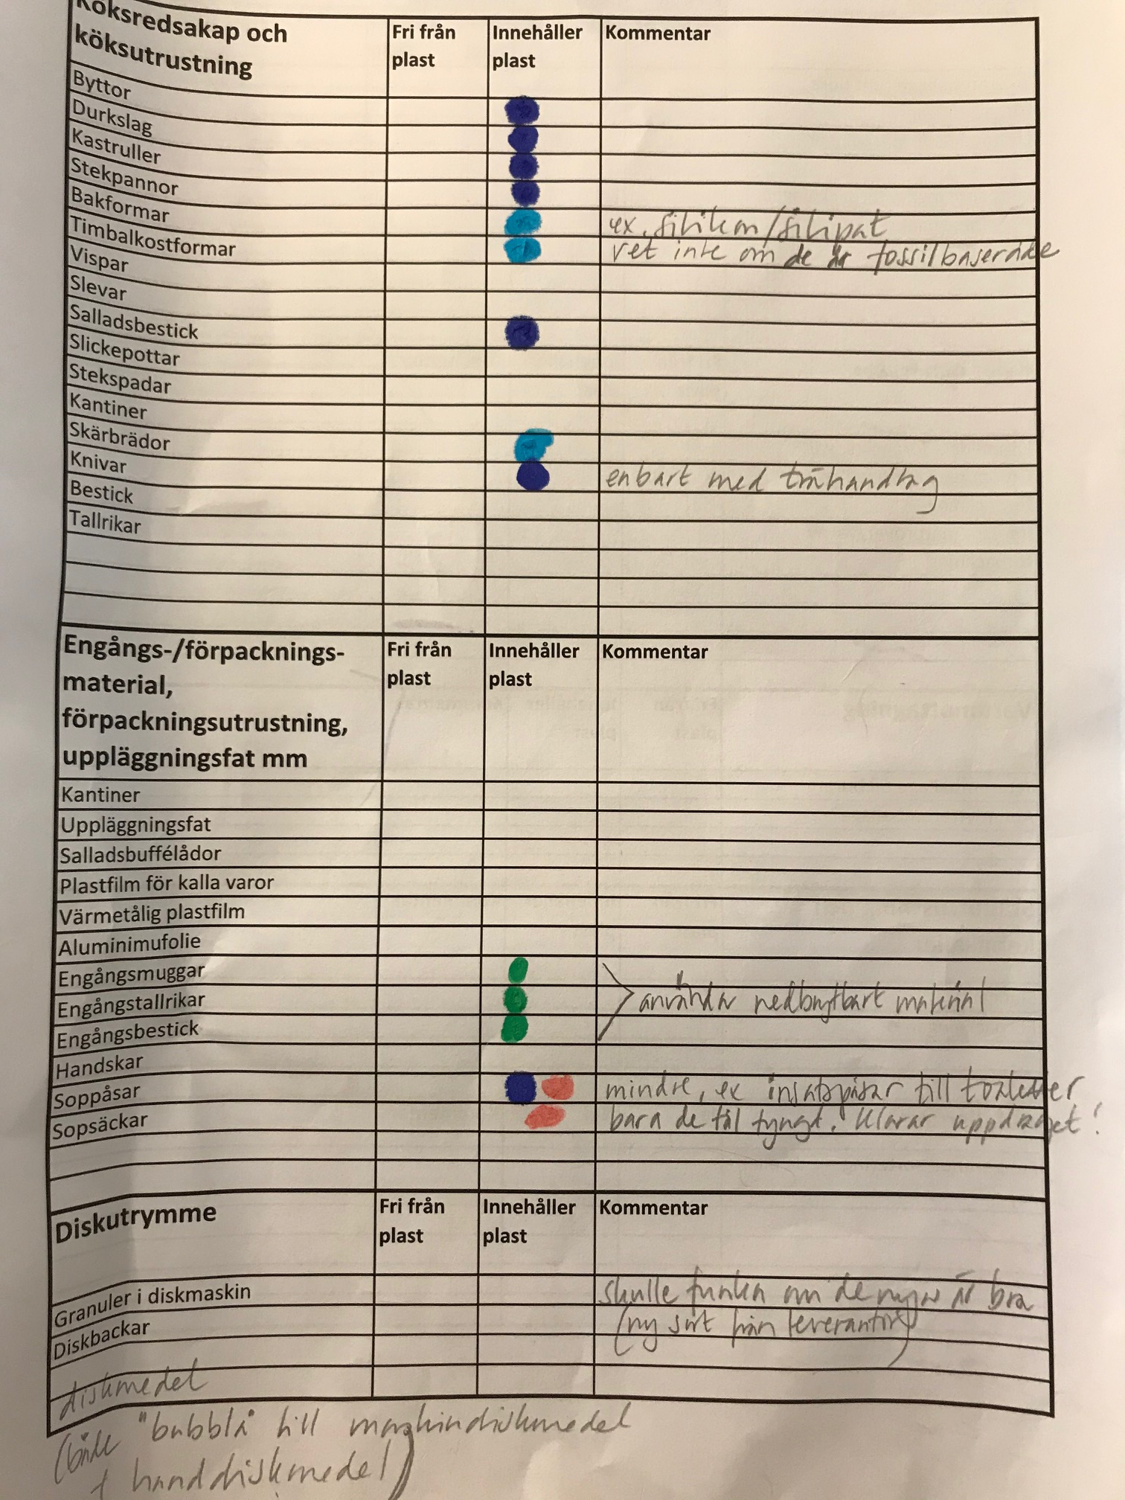
Så här graderade
köken

Slide 9
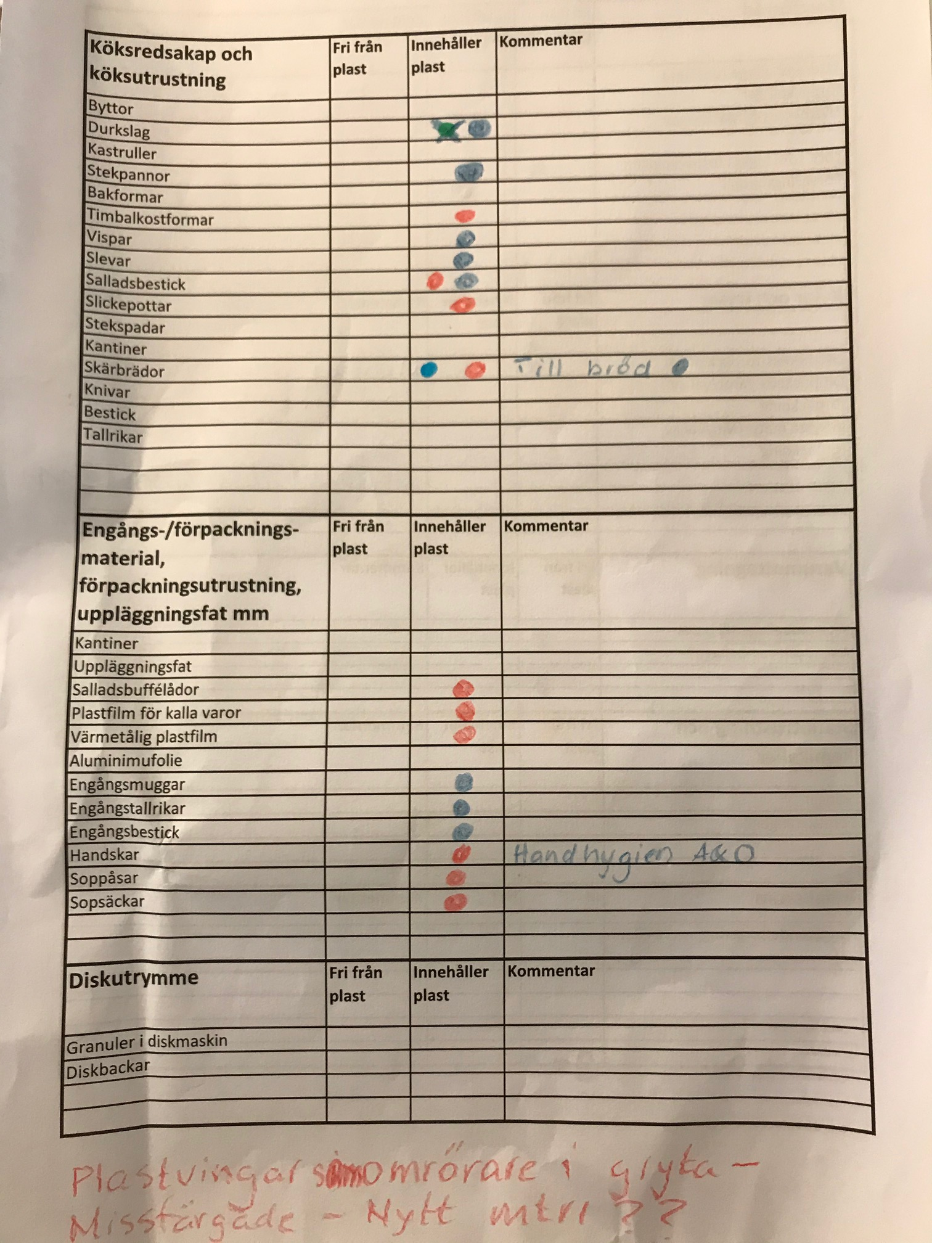

Slide 10
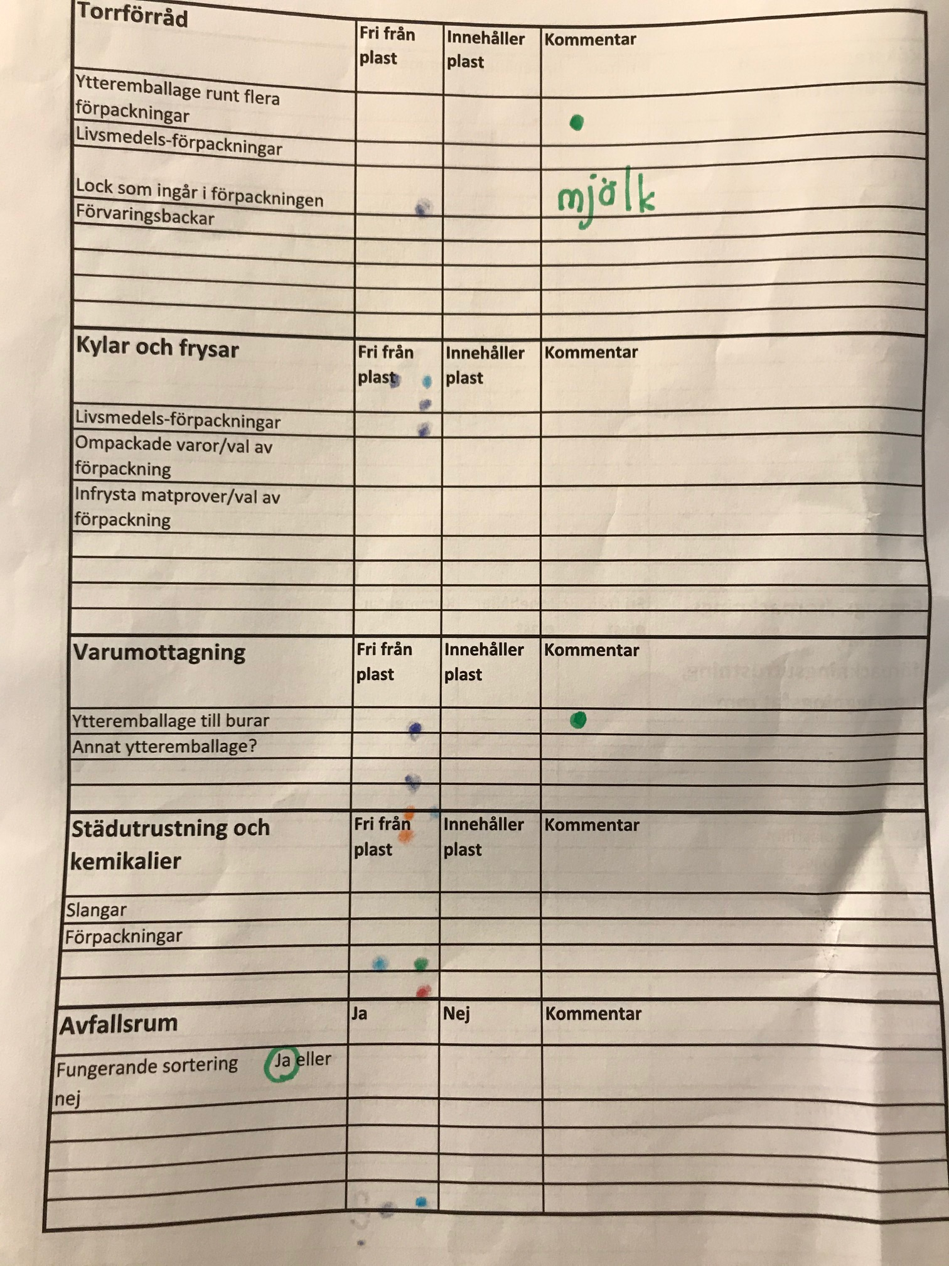
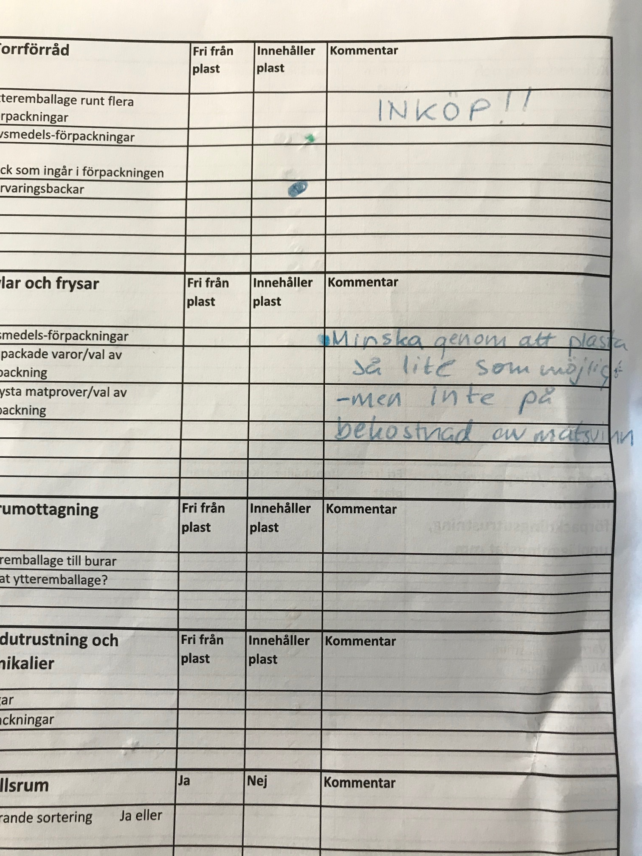

Slide 11
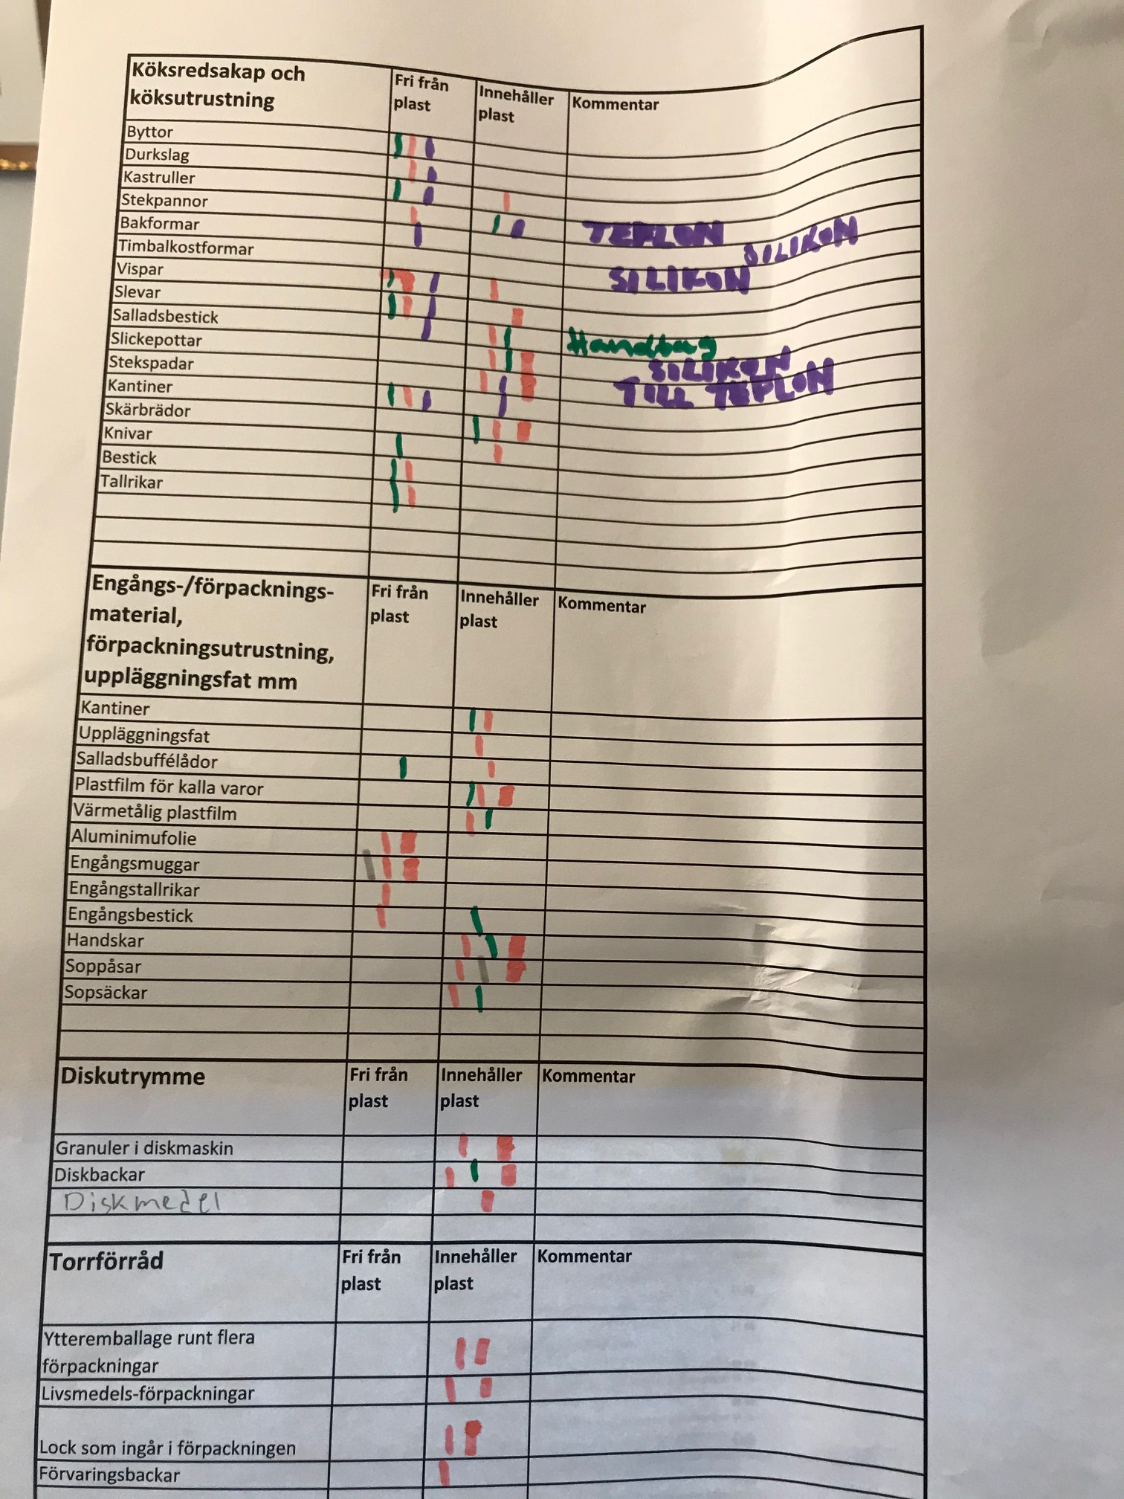
Fyll i vilka prylar ni har i köket och vilket material de är gjorda av

